Slide 1
IT Pro: Microsoft Server Infrastructure
...czyli spójne zarządzanie całą infrastrukturą IT

Slide 2
Prowadzący
Arkadiusz Biel
Daniel Skowroński
Microsoft Junior Leader in Imagine School
Program Manager - Juniors of Microsoft .NET Group Imagine Academy
Uczeń Technikum Łączności w Krakowie
Freelance developer
Chief Technology Officer - .NET Group Imagine Academy
Administrator serwerowni – Koło Studentów Informatyki UJ
Chief Information Officer – Studencki Festiwal Informatyczny
Freelance developer
A w wolnych chwilach – student WMiI UJ ☺

Slide 3
Agenda
Wstęp
Rdzeń Microsoft Server Infrastructure
Windows Server
Microsoft Azure
PowerShell – narzędzie IT Pro
Architektura Windows Server
Przykładowe usługi dostarczane przez MSI
ActiveDirectory
Hyper-V
IIS + SQL Server
Failover z Azure - "big red button"
Storage
Zakończenie
Windows Server as a Workstation
Co dalej?
Q&A

Slide 4
Windows Server

Slide 5
Platformy serwerowe Przegląd rynku
Microsoft Windows Server (+MS Azure)
GNU/Linux:
RedHat (RHEL, CentOS, Fedora, CoreOS, ...)
Novell (NetWare legacy/ZENworks, SLES, openSUSE, ...)
Oracle Linux
Cannonical Ubuntu (+LXC)
Debian
Core OS
Gentoo
Unix - *BSD (FreeBSD, NetBSD, OpenBSD, FreeNAS)
SUN Oracle Solaris
Mac OS X Server – już go nie ma ☺
HP UX

Slide 6
Rodzina systemów Windows Server
Windows Server 2000
Windows Server 2003, 2003 R2
Windows Server 2008, 2008 R2
Windows Server 2012, 2012 R2
Windows Server Technical Preview
Windows NT Server
Notes:
2000 - ad
2003 - .net, itanium, kopiowanie w tle, GPT,
2008 - zmiana budowy jądra, duży sukces, ostatni nie tylko x64
2008 r2 - hyperv, powershell 2
2012 - refs, 2012 r2 - storage spaces, dedup,
2016 - soft restart, nano server

Slide 7
Microsoft Azure

Slide 8
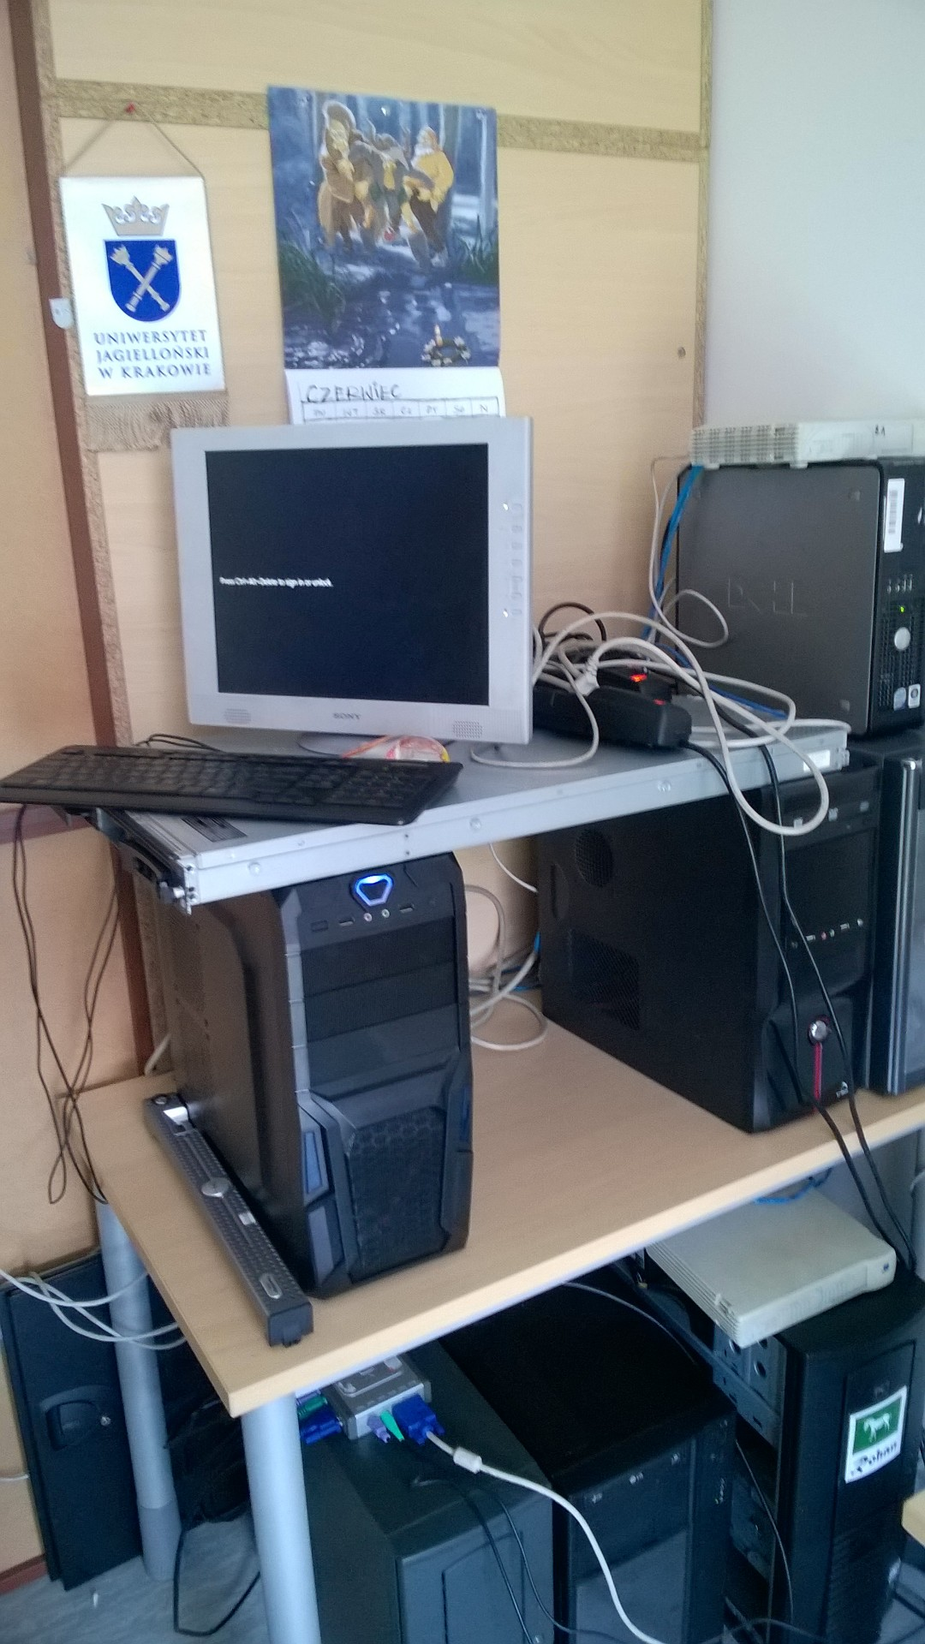
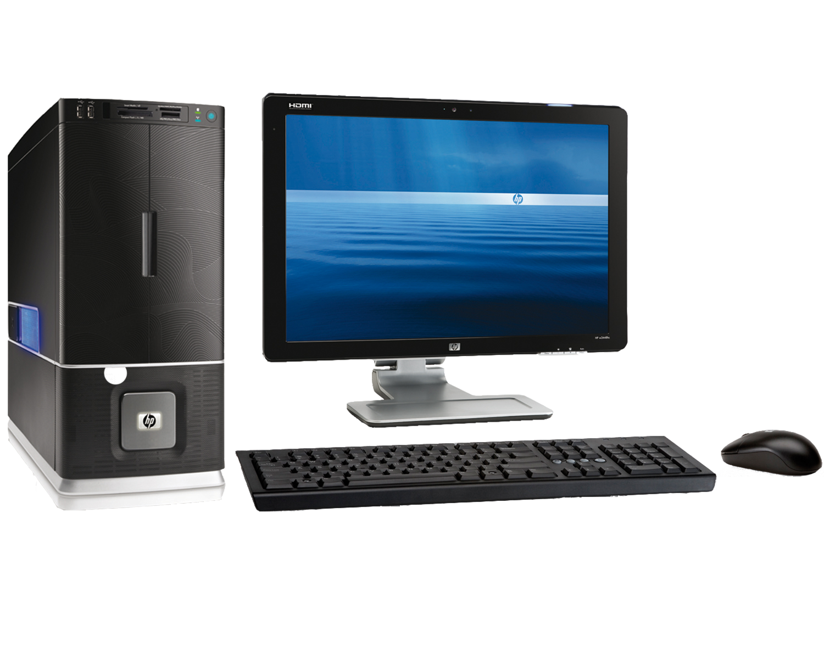
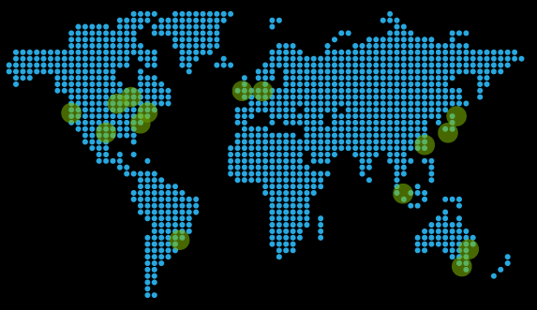
To nie jest chmura
To jest chmura

Slide 9
Czym jest chmura?
Definicja NIST
Cloud computing (chmura obliczeniowa) to model umożliwiający powszechny, wygodny, on-demand (na żądanie) dostęp do współdzielonej puli konfigurowalnych zasobów (np. sieci, serwerów, storage’u, aplikacji i usług), który może być szybko dostarczony i przeskalowany z minimalnym wysiłkiem i kontaktem z dostawcą usługi.
Modele wdrożenia
prywatna, publiczna, hybrydowa
Typy usługi
Infrastructure-as-a-Service (IaaS) – zasoby fizyczne
Platform-as-a-Service (PaaS) – zasoby logiczne (np. wirtualizowane fizyczne)
Software-as-a-Service (SaaS) – gotowe oprogramowanie
Notes:
-> daje się wyklikać -> przykład z wodpressem – dedyk, hosting, wordpress.com

Slide 10
Czym jest Azure?
Obecna nazwa to Microsoft Azure
Platforma chmurowa dostarczana przez Microsoft od 2010 roku
Silnik zbliżony do Hyper-V
Mechanizmy przetwarzania danych (także typu BigData i Machine Learning) i ich składowania
Mechanizmy tworzenia chmury hybrydowej integrującej się z istniejącymi rozwiązaniami on-prem
Usługi typu SaaS (gotowe aplikacje), PaaS (maszyny wirtualne), IaaS (maszyny fizyczne, sieci)

Slide 11
Czym jest Azure?
„Najbardziej otwarta i przyjazna opensource chmura na rynku”
– autentyk z Software Freedom Day 2015 (święto linuksowców obchodzone 19 września – dzień wydania Linuksa)
Notes:
w 2010 najbardziej commitującą do kernela 3.0 organizacją był MS

Slide 12
Przegląd usług na Azure Usługi webowe
Web Apps - hosting
Mobile Services – wspomagające aplikacje mobilne
Cloud Services – bezstanowe kontenery na aplikacje
SQL Databases
Media Services - steraming
CDN – cache dla stron WWW
Traffic Manager – load balancer
API Management – zarządzanie dostępem do API
2FA – obsługa autoryzacji dwuskładnikowej (tokeny, SMS)

Slide 13
Przegląd usług na Azure Obliczeniowe
Virtual Machines – maszyny wirtualne Hyper-V
Cloud Services – bezstanowe kontenery na aplikacje
Storage – dyski wirtualne, kontenery BLOB
Networks - VPN
Service Bus – szyna komunikacyjna dla aplikacji
Automation, Scheduler, Batch Services
Traffic Manager – load balancer
RemoteApp – zdalny dostęp do aplikacji np. z tabletu do starej niemobilnej
Biztalk Services – zarządzanie na poziomie biznesowym

Slide 14
Przegląd usług na Azure Przechowywanie danych
SQL Databases
Media Services
Cache
Storage (VHD)

Slide 15
Przegląd usług na Azure Big Data
HD Insight – Apache Hadoop (przetwarzanie typu map reduce)
Automation, Scheduler
Machine Learning
Stream Analytics

Slide 16
Przegląd usług na Azure Chmura hybrydowa
Service Bus – szyna komunikacyjna dla aplikacji
Biztalk Services – zarządzanie na poziomie biznesowym
Recovery Services – disaster recovery, failover
Operational Insights – wizualizacja i analiza dzienników
Networks - VPN
Active Directory – centralny system autoryzacji
StorSimple – storage lokalny z backupem do chmury
wysyłanie /odbieranie dysku kurierem
Express Route – wirtualny światłowód firma-Azure

Slide 17
Zalety Azure
Najlepsza integracja z usługami firmy Microsoft
Bardzo dobra integracja z usługami linuksowymi
Szeroki zakres dostępnych usług – centralizacja
Integracja z chmurą prywatną
Możliwość automatyzowania procesów nie tylko na poziomie IT, ale także całej firmy
Usługi dopasowane dla IT Pro i developerów
Notes:
O bezpieczeństwie przy okazji Storage’u

Slide 18
PowerShell

Slide 19
PowerShell
Narzędzie administracyjne
Ulepszony wiersz poleceń (odpowiednik Command Prompt albo konsoli linuksowej) do wykonywania lokalnych zadań administracyjnych, pełna kontrola nad systemem operacyjnym.
Możliwość programowania
Znaczny skok jakościowy – w pełni da się tworzyć dojrzałe skrypty ze składnią przypominającą C#, bibliotekami .NET (np. formatowanie czasu), posiada także specyficzne konstrukcje pomagające tworzyć skrypty przetwarzające dane bez marnowania czasu na powtarzające się fragmenty kodu. Obiektowość!
Narzędzie IT Pro
Zdalny dostęp przez protokół SSH (wkrótce) umożliwia centralne sterowanie infrastrukturą (także dzięki bezpośrednim interakcjom z WMI). Całość jest jednocześnie bezpieczna (m.in. cyfrowe podpisywanie skryptów).

Slide 20
PowerShell
Wszystko co się da „wyklikać” – da się zrobić w PowerShellu…
… ale na odwrót – niekoniecznie!

Slide 21
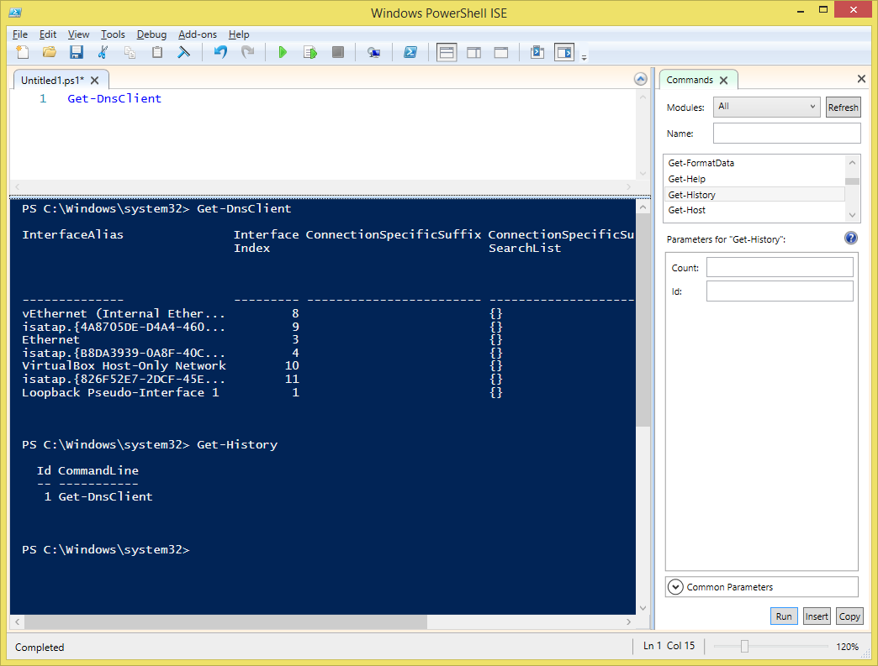
Notes:
ISE = Integrated Scripting Environment

Slide 22
PowerShell – listowanie plików Trzy podejścia
Get-Childitem C:\Windows\*.log
ls C:\Windows\*.log
dir C:\Windows\*.log
PS C:\Windows\system32> dir C:\Windows\*.log
Directory: C:\Windows
Mode LastWriteTime Length Name
---- ------------- ------ ----
-a--- 2015-08-26 22:16 23913 DirectX.log
-a--- 2015-08-29 18:14 2998 DPINST.LOG
-a--- 2015-08-24 15:06 2988 DtcInstall.log
-a--- 2015-08-26 22:16 175 DXError.log
-a--- 2015-09-06 15:17 9862 PFRO.log
-a--- 2015-09-07 16:04 26236 setupact.log
-a--- 2013-08-22 16:46 0 setuperr.log
-a--- 2014-11-21 07:44 5446 vmgcoinstall.log
-a--- 2015-09-07 16:29 1819332 WindowsUpdate.log

Slide 23
PowerShell – pobieranie czasu rozruchu przez WMI
Get-WmiObject -Class Win32_OperatingSystem
–ComputerName localhost |
Select-Object -Property CSName,LastBootUpTime
CSName LastBootUpTime
------ --------------
DS-XEON 20150907160328.493913+120
Notes:
WMI = Windows Management Instrumentation

Slide 24
PowerShell – pobieranie czasu rozruchu przez WMI - ulepszenie
Get-WmiObject -Class Win32_OperatingSystem
–ComputerName localhost |
Select-Object -Property CSName,@{ n=”Last Booted”;
e={[Management.ManagementDateTimeConverter]:: ToDateTime($_.LastBootUpTime)} }
CSName Last Booted
------ -----------
DS-XEON 2015-09-07 16:03:28

Slide 25
PowerShell – bezpieczeństwo skryptów A raczej jego omijanie ;)
Pliki ps1 nie są wykonywalne przez kliknięcie!
Całkowite wyłączenie zabezpieczeń: Set-ExecutionPolicy Unrestricted
Ominięcie na czas wykonania skryptu: powershell -ExecutionPolicy ByPass -File skrypt.ps1

Slide 26
PowerShell – skrypt rozruch.ps1 Kod źródłowy skryptu, który zwróci nam czas rozruchu zadanej maszyny
param(
[string]$ComputerName
)
Get-WmiObject -Class Win32_OperatingSystem –ComputerName $ComputerName |
Select-Object -Property CSName,LastBootUpTime,@{ n=”Last Booted”;
e={[Management.ManagementDateTimeConverter]::
ToDateTime($_.LastBootUpTime)}
}

Slide 27
PowerShell – skrypt rozruch.ps1 Uruchomienie i pierwszy błąd – brak parametru
PS C:\Users\Daniel\Documents> .\rozruch.ps1
Get-WmiObject : Cannot validate argument on parameter 'ComputerName'. The argument is null or empty. Provide an argument that is not null or empty, and then try the command again.
At C:\Users\Daniel\Documents\rozruch.ps1:4 char:62
+ Get-WmiObject -Class Win32_OperatingSystem –ComputerName $ComputerName |
~~~~~~~~~~~~~
+ CategoryInfo : InvalidData: (:) [Get-WmiObject],
+ ParameterBindingValidationException
+ FullyQualifiedErrorId : ParameterArgumentValidationError,
Microsoft.PowerShell.Commands.GetWmiObjectCommand

Slide 28
PowerShell – skrypt rozruch.ps1 Uruchomienie bez błędów
PS C:\Users\Daniel\Documents> .\rozruch.ps1 –ComputerName localhost
CSName Last Booted
------ -----------
Localhost 2015-09-07 16:03:28
Notes:
-> oczywiście takie rzeczy się zabezpiecza

Slide 29
Architektura Windows Server

Slide 30
Porównanie wersji 2008 R2 i 2012 R2 Obecnie najpopularniejsze
2008 R2
2012 R2
Rok wydania: 2009
Obsługa do 1TB RAMu
Obsługa 64 podstawek CPU
Hyper-V 2.0
Rok wydania: 2013
Obsługa 4TB RAMu
Obsługa 320 podstawek CPU
Hyper-V 3.0
Zarządzanie wieloma serwerami
Notes:
Windows 2008 r2 koniec 2020
2012 r2 2023
Scalone dialogi funkcji i ról

Slide 31
Nowości w wersji Technical Preview Docelowa nazwa - 2016
Nowo dodane
Mocno zmienione
Windows Defender
Linux secure boot
Nano Server
Soft restart
Wsparcie Dockera
Przenoszenie węzłów maszyn w Hyper-V
Kontroler Sieci Wirtualnych
Logowanie za pomocą zdalnego pulpitu
Menu Start + ekran Modern UI

Slide 32
Active Directory

Slide 33
Active Directory
Usługa katalogowa
AD to usługa katalogowa (hierarchiczna baza danych) dla systemów Windows i nie tylko (Kerberos, Samba dla Linuksa).

Slide 34
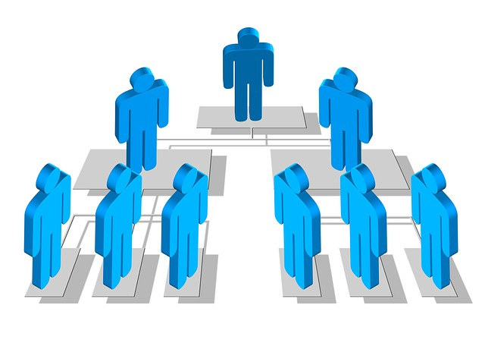
Hierarchia, a może coś nowego?

Slide 35
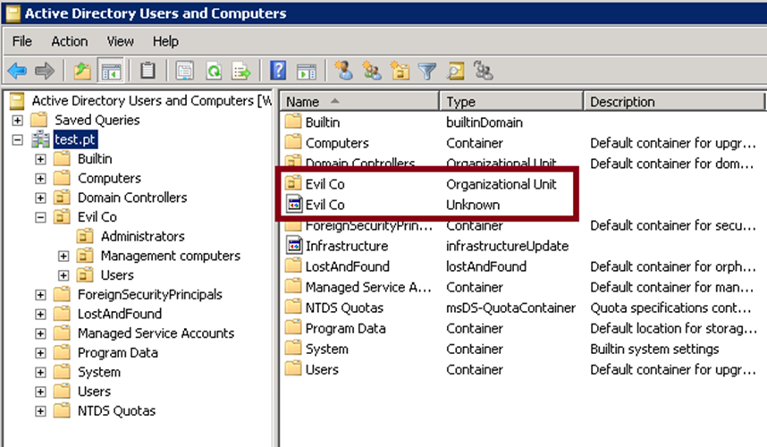
Active Directory

Slide 36
Hyper-V

Slide 37
Hyper-V
Serwer wirtualizacji
Umożliwia uruchamianie maszyn wirtualnych (zgodnych z x86-64) w ramach uruchomionego systemu. Dostępny na Windows Server (od 2008 R2), kliencki Windows (od Windows 8 Pro), osobny system operacyjny.
W wersjach serwerowych od 2008 R2 do 2012 R2 wymaga procesora ze wsparciem VT-x lub AMD-v (wszystkie od około 10 lat), desktopowa i serwerowe od 2016 – wymagają SLAT (Intel, od około 7 lat).

Slide 38
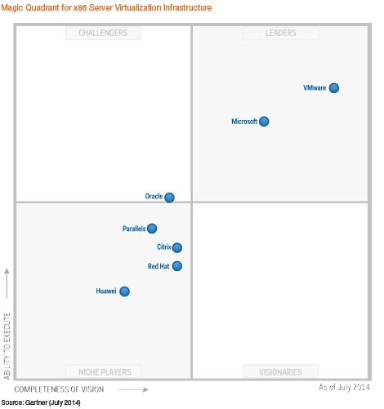
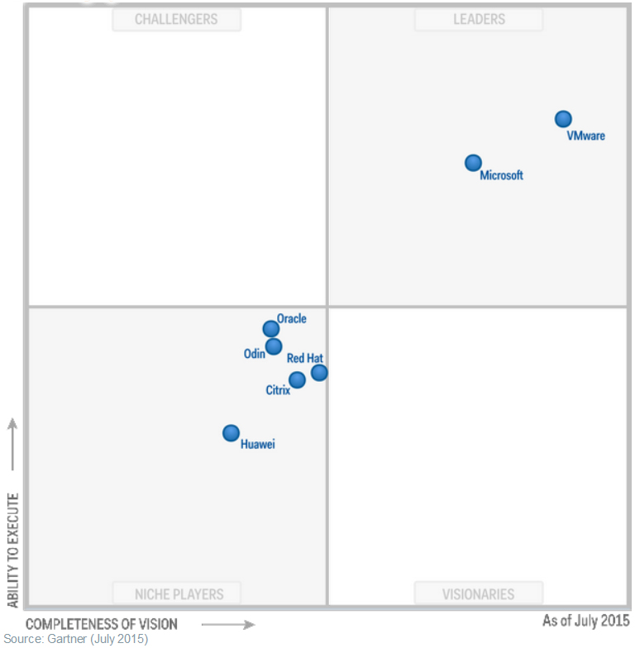
Hyper-V – nowy lider na rynku

Slide 39
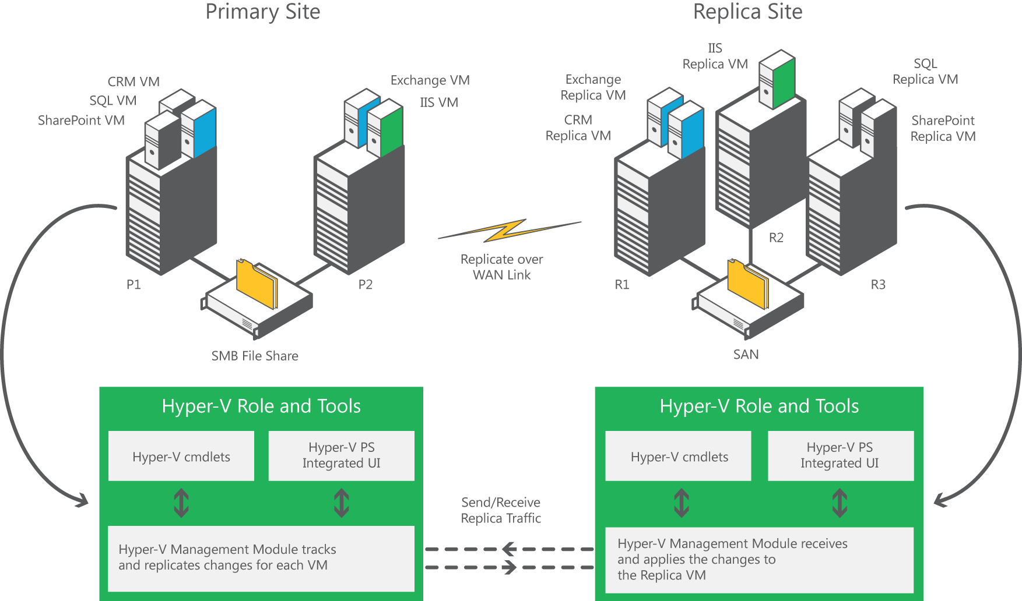
Live Replica
Redundancja
Umożliwia tworzenie do trzech kopii maszyny wirtualnej pracujących równolegle – w razie awarii jednej z nich użytkownik nie zauważa przerwy w pracy czy nieciągłości danych.

Slide 40
Shared-Nothing Live Migration
Migracja w locie
Migracja między węzłami wirtualizacji (także Azurem), nawet jeśli dysk nie był na nośniku sieciowym, w czasie rzeczywistym bez przerwy w pracy: najpierw dysk, potem synchronizacja jeszcze raz i już wszystkie operacje we-wy idą na docelowy dysk, potem ram: tak jak dysk i jak już stany identyczne to wyłącza się źródłowy węzeł.
Notes:
Szerd nafing lajf majgrejszyn

Slide 41
IIS + SQL Server

Slide 42
IIS – Internet Information Services
Serwer WWW
Odpowiednik Apache
Zarządzanie zintegrowane z system operacyjnym
Poprawione zabezpieczenia
Uruchamia ASPX .NET – poważne aplikacje (np. Optivum), ale także dowolne inne parsery przez CGI – m.in. PHP, RoR
Nie jest tak niepopularny jak się wydaje
Notes:
Apache – 36%, IIS – 32%

Slide 43
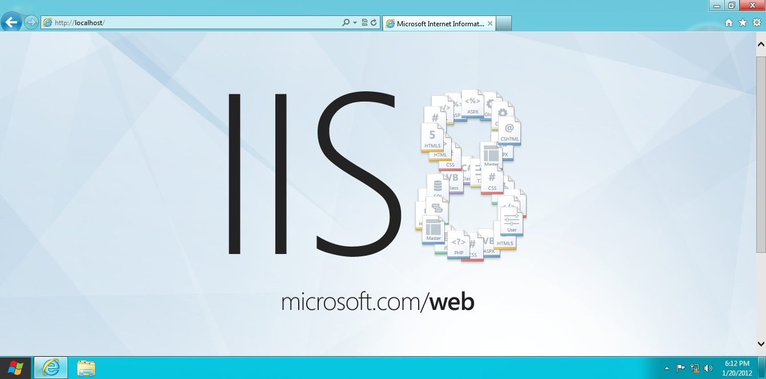
Przykładowa strona

Slide 44
SQL Server
Serwer bazodanowy
Odpowiednik MySQL – serwer baz danych niezbędny do działania dynamicznych stron WWW
Większość programów obsługujących MySQL obsłuży także MS SQL
Nie tylko WWW – także lokalne aplikacje

Slide 45
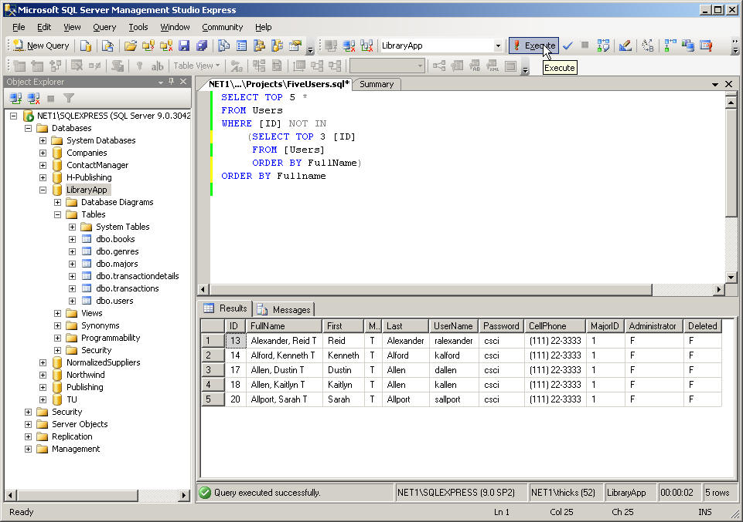

Slide 46
Failover z Azure - „big red buton”

Slide 47
Tradycyjne podejście do failoveru Tylko on-prem
Lokalne systemy backupu i failoveru psują się jak systemy którymi się opiekują (często równolegle do nich)
Katastrofa naturalna uziemia całą serwerownię i wszystkie usługi, które świadczy
Wymagane duże środki by temu zapobiec (geo- redundantne serwerownie w innych oddziałach na świecie) – tylko dla dużych korporacji

Slide 48
Orkiestracja lokalnego failoveru Zarządzanie przez Azure
Usługa niezależna od naszej infrastruktury monitoruje stan naszych usług
Jeśli trzeba może zlecać naszym systemom migrowanie pojedynczych usług lub przejecie kontroli przez zapasowe datacenter
Można przeprowadzać akcje ręcznie
Monitorowanie i raportowanie na raz wielu datacenter

Slide 49
Failover z wykorzystaniem Azure Chmura hybrydowa w akcji
Lokalne maszyny wirtualne itp. można przerzucić do chmury (pełna zgodność Windows Serverowych usług z tymi w Azurze, istnieje także „Azure on-prem” – ten jest migrowalny 1:1)
Istotne gdy jesteśmy małą firmą bez własnych datacenter a jedynie np. małą serwerownią
Przywracanie z backupu

Slide 50
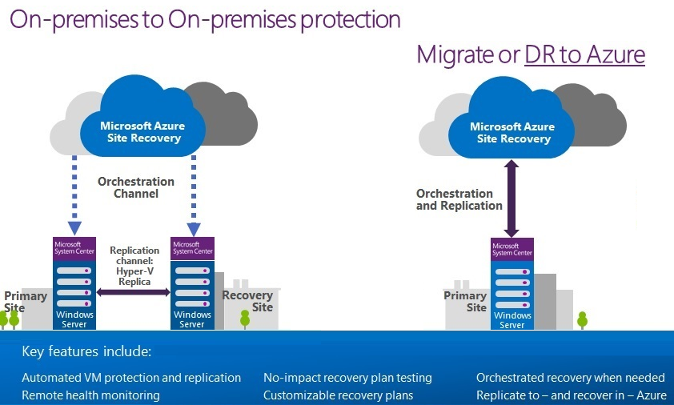
Azure Disaster Recovery

Slide 51
Przykładowy schemat failoveru
Wykrycie awarii (brak odpowiedzi na ping, zgłoszenie uszkodzenia dysku itp.) lub kliknięcie „big red buton”
Wyłączenie systemów dla mniej potrzebujących działów (np. deweloperzy) żeby zrobić miejsce dla systemów produkcyjnych
Migracja usługi, która nie jest teraz redundantna na nowy serwer
W razie dalszych awarii lub całkowitej utraty systemu – aktywacja systemu w Azure z backupu
Automatyczne zmiany wpisów DNS itp.
Akcja ma miejsce o 3 w nocy, admin dostaje tylko maila z raportem

Slide 52
Chmura a jej bezpieczeństwo
Wiele osób boi się chmury, „wszystko co raz wrzucone do internetu już tam pozostaje i należy traktować to jako publiczne” etc.
Problem rozwiązuje szyfrowanie, poprawnie implementowane uwierzytelnianie i dobre praktyki (m.in. regularne testy penetracyjne), a także solidny dostawca
Microsoft udostępnia możliwość sprawdzenia ich zabezpieczeń
Microsoft posiada wszystkie niezbędne certyfikacje bezpieczeństwa
Microsoft Azure posiada dobrą reputację w kwestii bezpieczeństwa
-> http://azure.microsoft.com/pl-pl/support/trust-center/security/

Slide 53
Storage

Slide 54
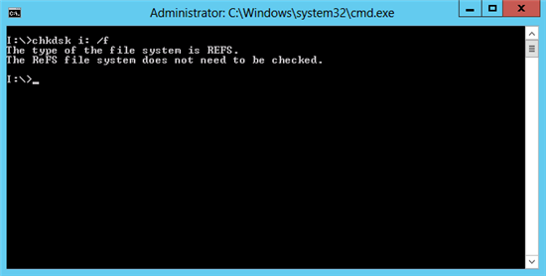
Storage lokalny – systemy plików
FAT
Zgodność, legacy
NTFS
Uznany standard, główny i podstawowy; obsługuje deduplikację, journaling, szyfrowanie (BitLocker), kompresja w locie, zaawansowane prawa dostępu, transakcyjność, dowiązania, strumienie; max – 256TB, plik – 16TB
ReFS
ciągle nowość, kompatybilny z NTFS na poziomie API, tylko dla danych (nie bootowalny), samonaprawialny, nie obsługuje jednak kompresji, szyfrowania i innych nie mających zastosowania w dużych kontenerach na dane, obsługuje storage spaces (zanim robił to NTFS); max 1YB, plik – 16EB

Slide 55
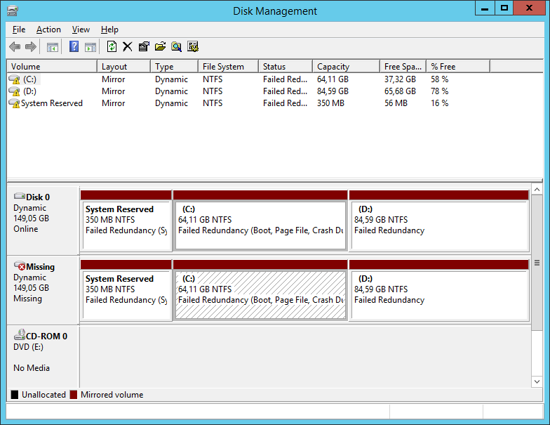
Storage lokalny – macierze dyskowe

Slide 56
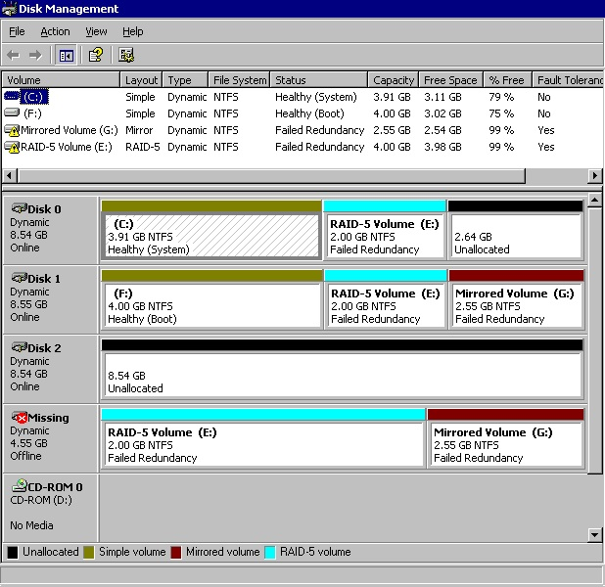
Storage lokalny – macierze dyskowe

Slide 57
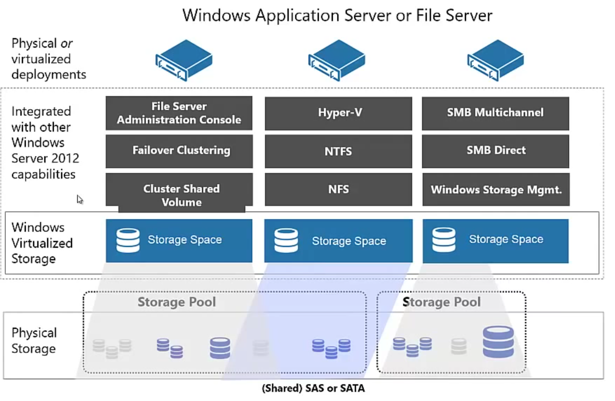
Storage lokalny – storage spaces

Slide 58
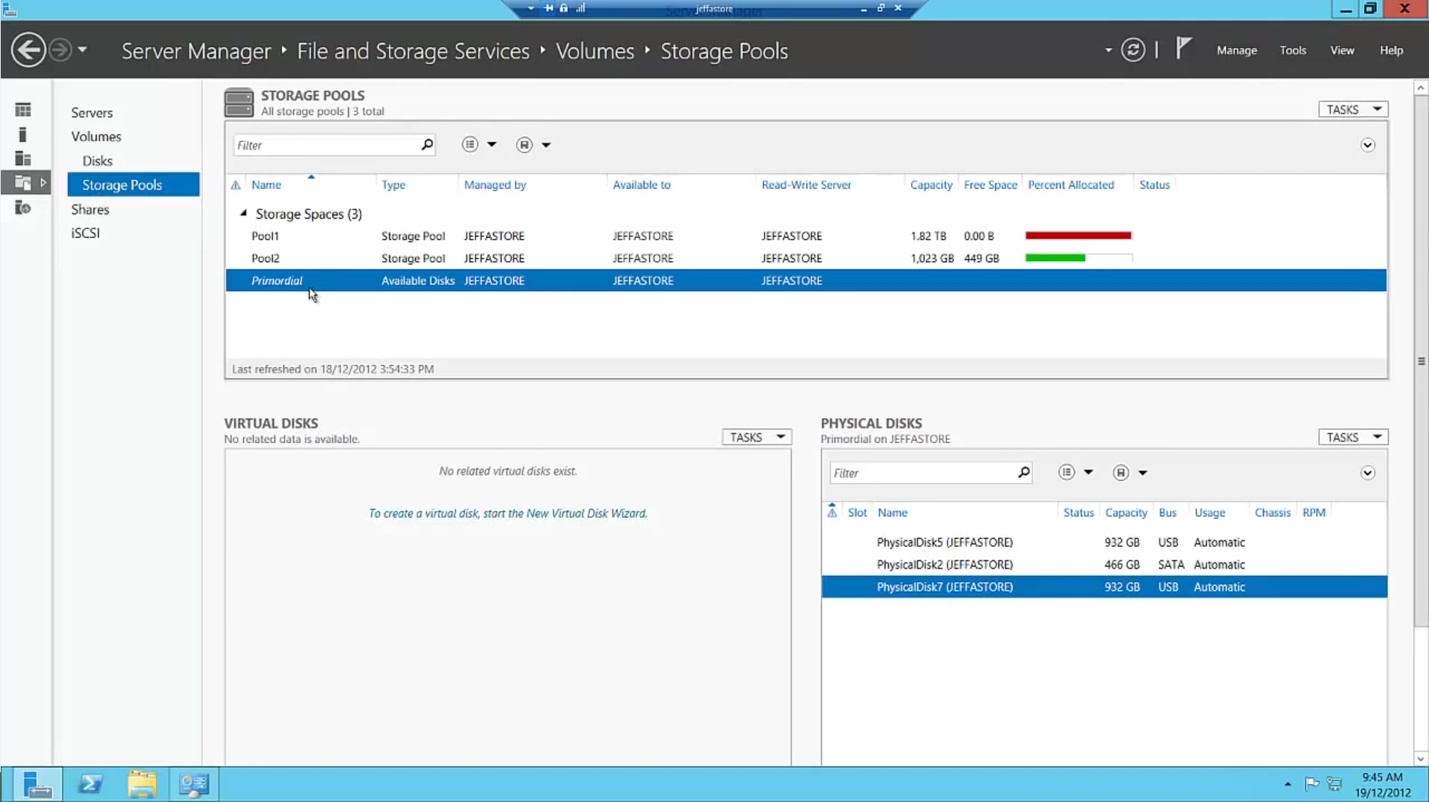
Storage lokalny – storage spaces

Slide 59
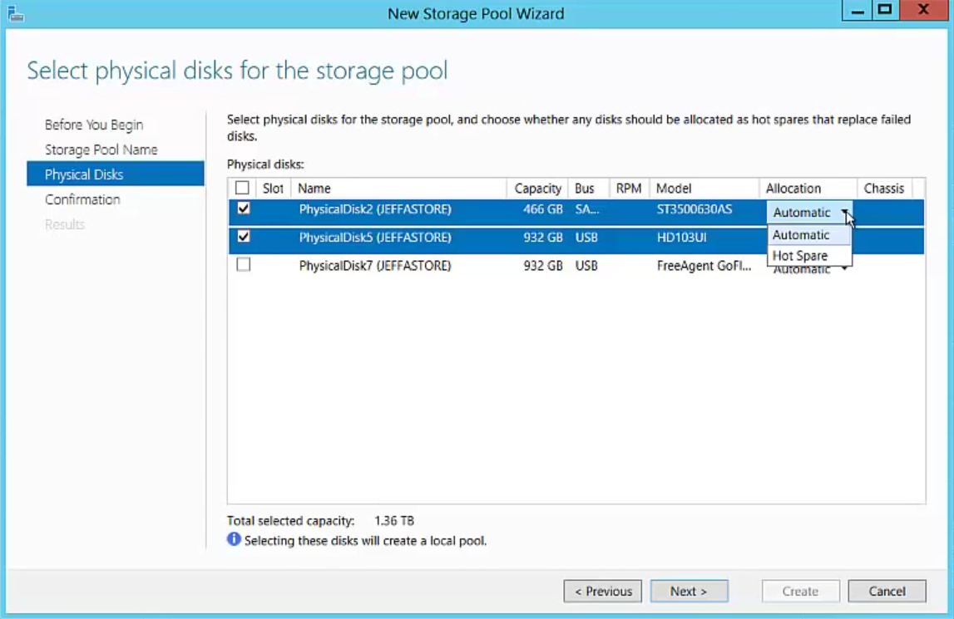
Storage lokalny – storage spaces

Slide 60
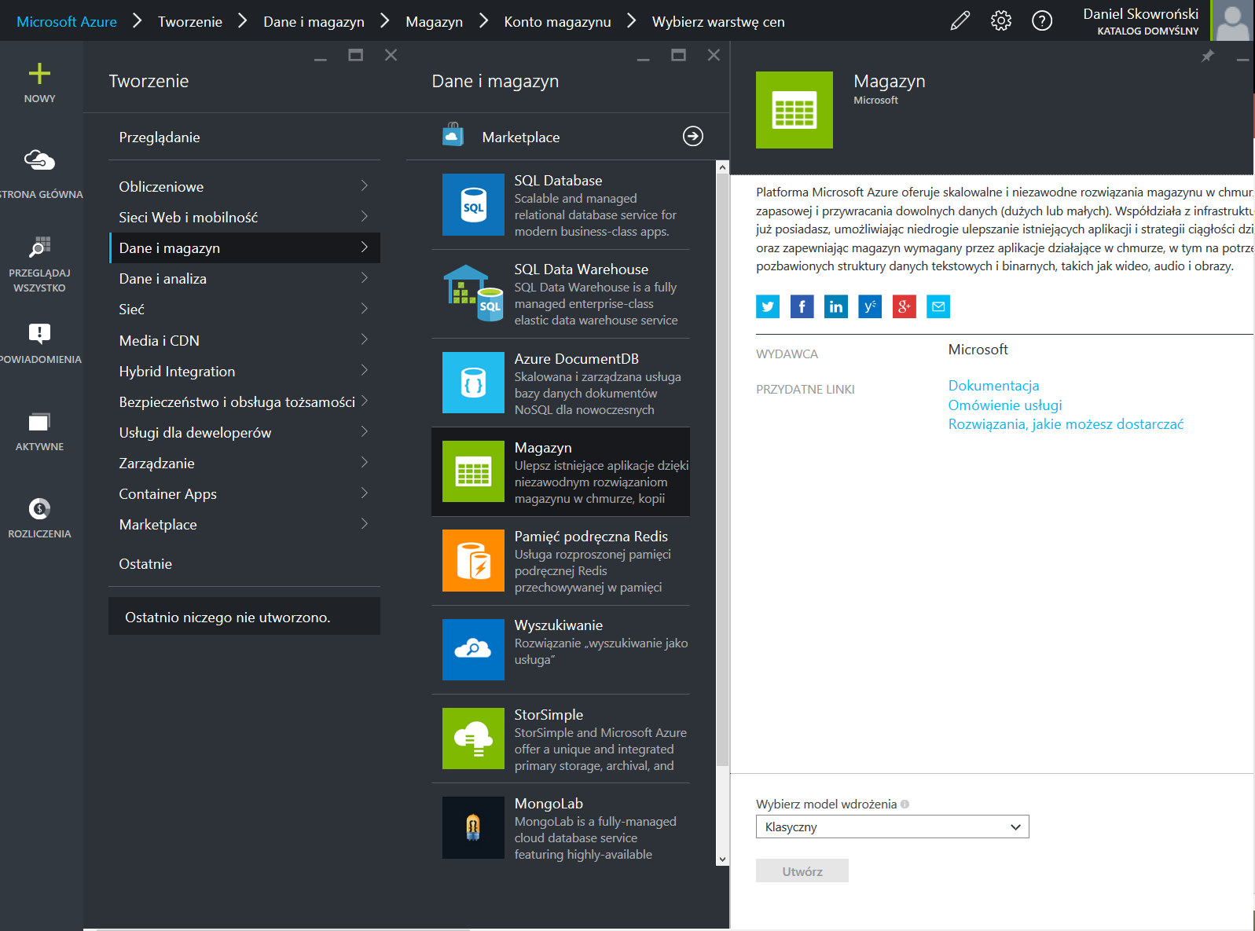
Storage chmurowy - Azure

Slide 61
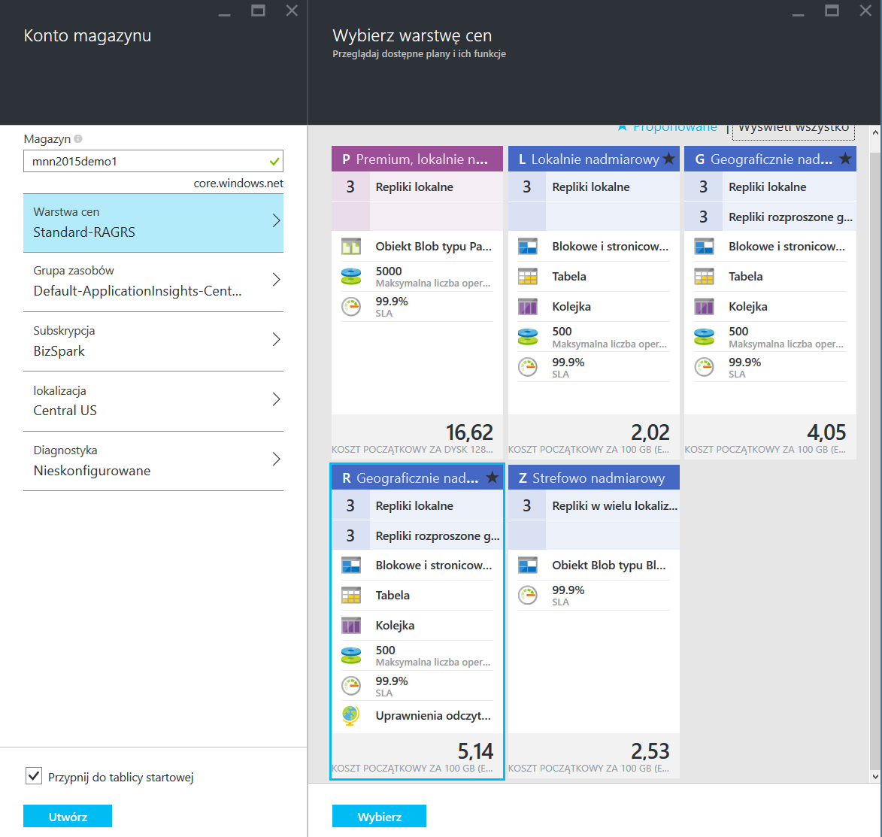
Storage chmurowy - Azure

Slide 62
Storage hybrydowy - StorSimple
Dodatkowy tier dla Storage Spaces
Poza dyskami talerzowymi i SSD oferuje miejsce w chmurze – nie tylko na backupy ale także jako powolne ale pojemne miejsce na archiwa.
Urządzenie
StorSimple to seria fizycznych urządzeń umieszczanych on-prem oferujących dysk sieciowy przez iSCSI (dwa potrójne łącza dla danych 10Gb/s). Pojemność dla wersji 8600 (najnowsza) – 40..100TB (zależnie od kompresji – zajmuje się tym wbudowany system), po połączeniu z Azurem – maksymalnie 500TB.
Automatyzacja i bezpieczeństwo
System sam chroni nasze dane dbając o kopie zapasowe. Szyfrowanie kluczem, do którego nawet MS nie ma dostępu.
Notes:
NTFS by nie wyrobił w StorSimple

Slide 63
Storage hybrydowy - StorSimple

Slide 64
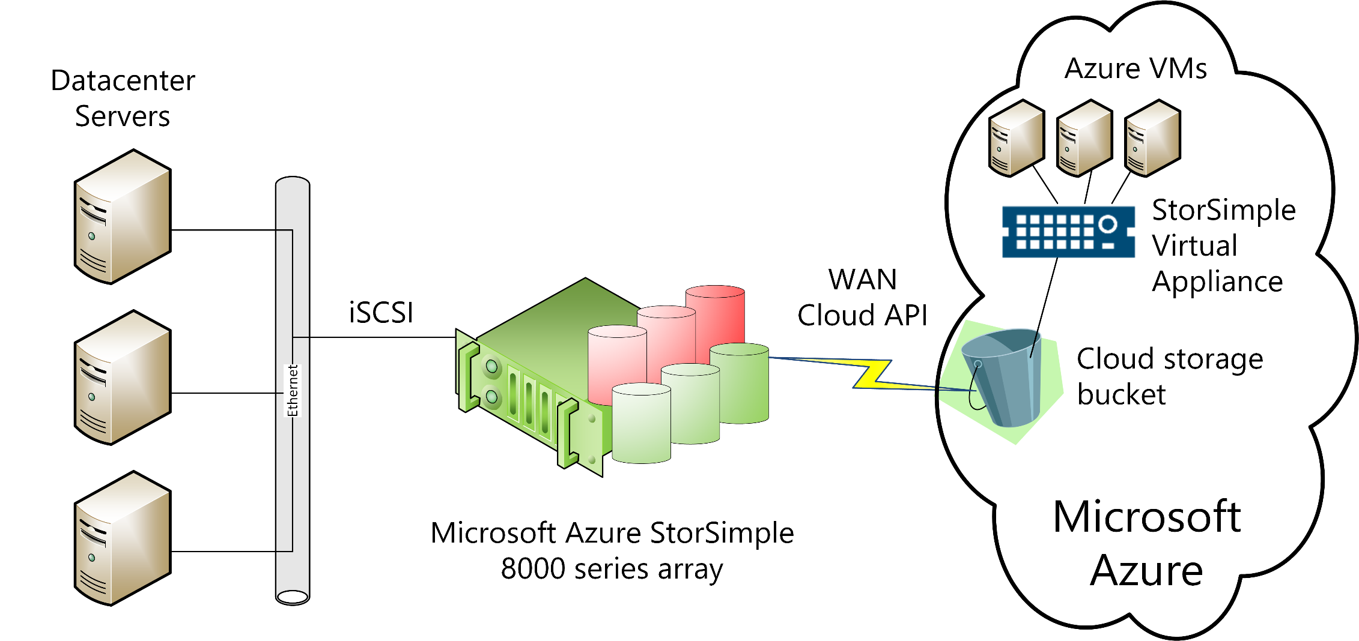
Storage hybrydowy - StorSimple

Slide 65
Windows Server as a Worstatstion

Slide 66
Windows Server 2012 R2 jako stacja robocza
Internet Exploler Enhanced Security Configuration
Instalacja sterowników, języka
Zmiana nazwy komputera, informacji o właścicielu
Włączenie WiFi oraz Dźwięku
Wyłączenie zaawansowanego logowania, restrykcji haseł, śledzenia zdarzeń
Przygotowanie do aplikacji
Zmiana Kompozycji, bootowanie do pulpitu
Aplikacje metro dla Windows 8
Uzupełnienie bibliotek oraz efektów wizualnych

Slide 67
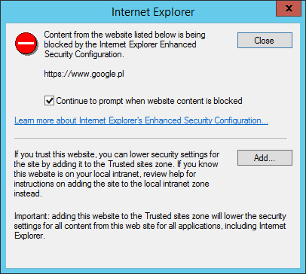
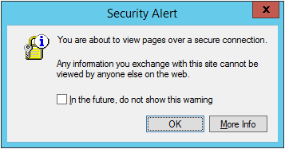
Internet Exploler Enhanced Security Configuration res://iesetup.dll/HardAdmin.htm

Slide 68
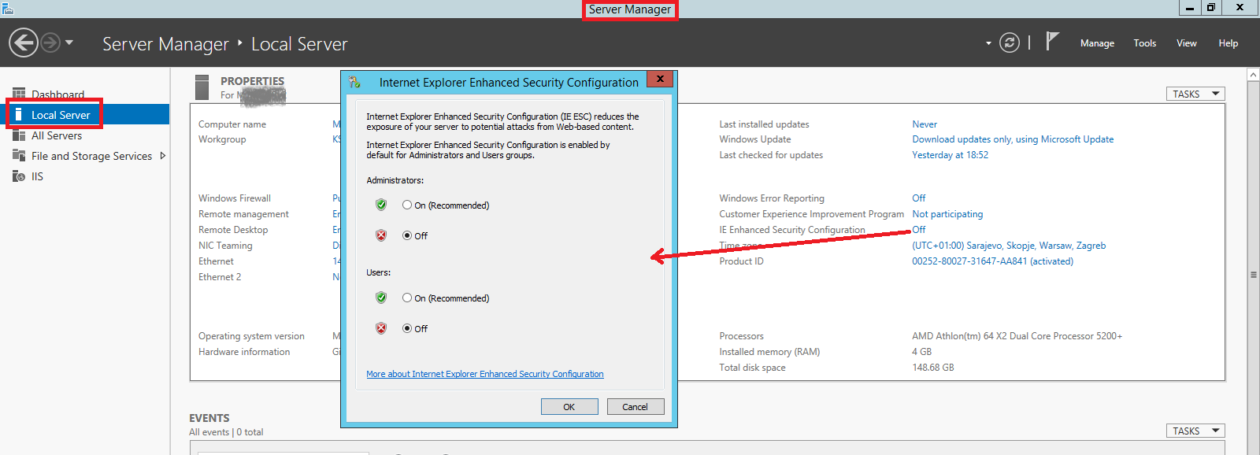
Internet Exploler Enhanced Security Configuration wyłączenie

Slide 69
Co dalej?

Slide 70
Źródła informacji – ogólne
Microsoft Virtual Academy – http://mva.ms
TechNet Evaluation Center (+ Virtual Labs) http://www.microsoft.com/en-us/evalcenter/
MSDN - https://msdn.microsoft.com

Slide 71
Źródła informacji – polecane kursy MVA
Możliwości oferty Microsoft Azure dla studentów i uczniów (<1h) http://bit.ly/1L97wgp
Wirtualizacja Microsoft: Hyper-V w najnowszej wersji (2012R2) (3h) http://j.mp/1K1aItB
Windows Server 2012 R2 i jego następca (2h) http://j.mp/1Nlnydj
Hybrid Cloud Workloads-Disaster Recovery and High Availability (3h) http://j.mp/1EKoUeO
Getting Started with PowerShell 3.0 Jump Start (6h) http://j.mp/1O8xN3C
Advanced Tools & Scripting with PowerShell 3.0 Jump Start (7h) http://j.mp/1i7ZNsd

Slide 72
Q&A

Slide 73
DEMO

Slide 74
Dziękujemy za uwagę

Slide 75
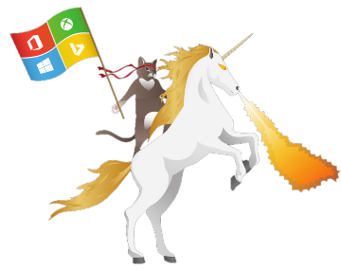
Slajdy dostępne na: http://mnn.dsinf.net/2015/it-pro

